Slide 1

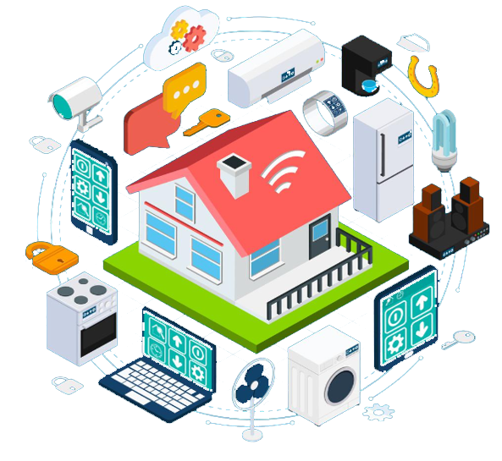
义务教育《信息科技》三年级上册
/ 第1单元 走进我的数字生活
第 2 课 连接我的家庭无线网络
——家庭无线网络
制作人：宣城市郎溪县第三小学 周松松

Slide 2
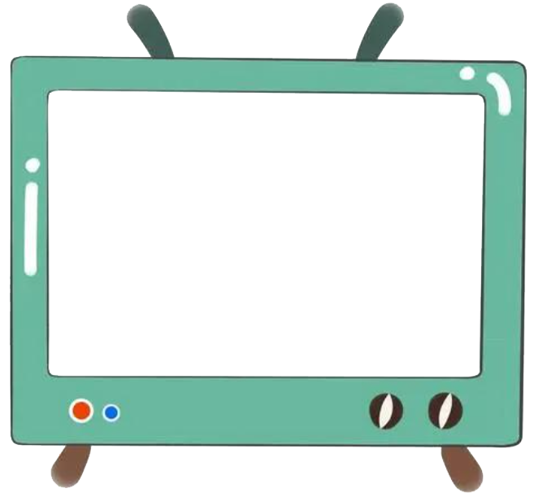
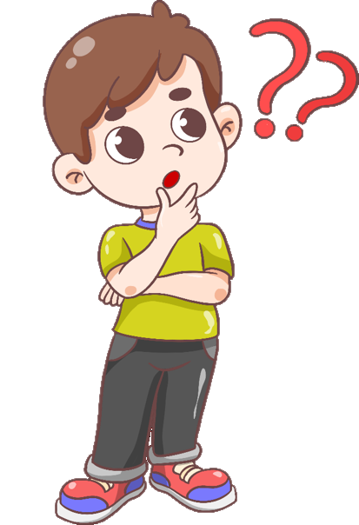
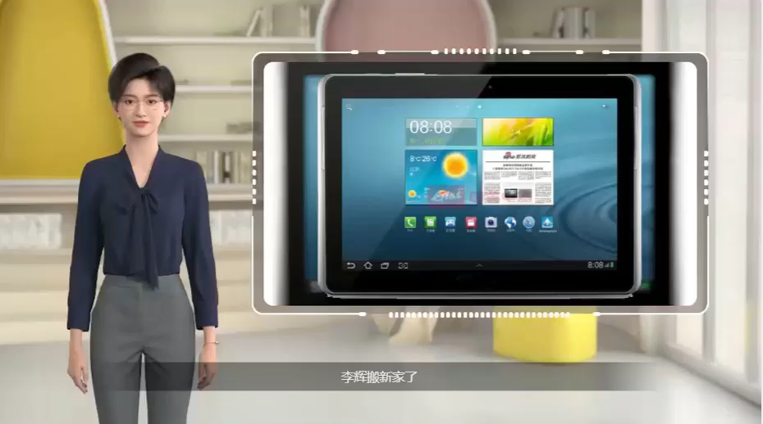
项目背景
观看视频，说说李辉遇到了什么难题？

Slide 3
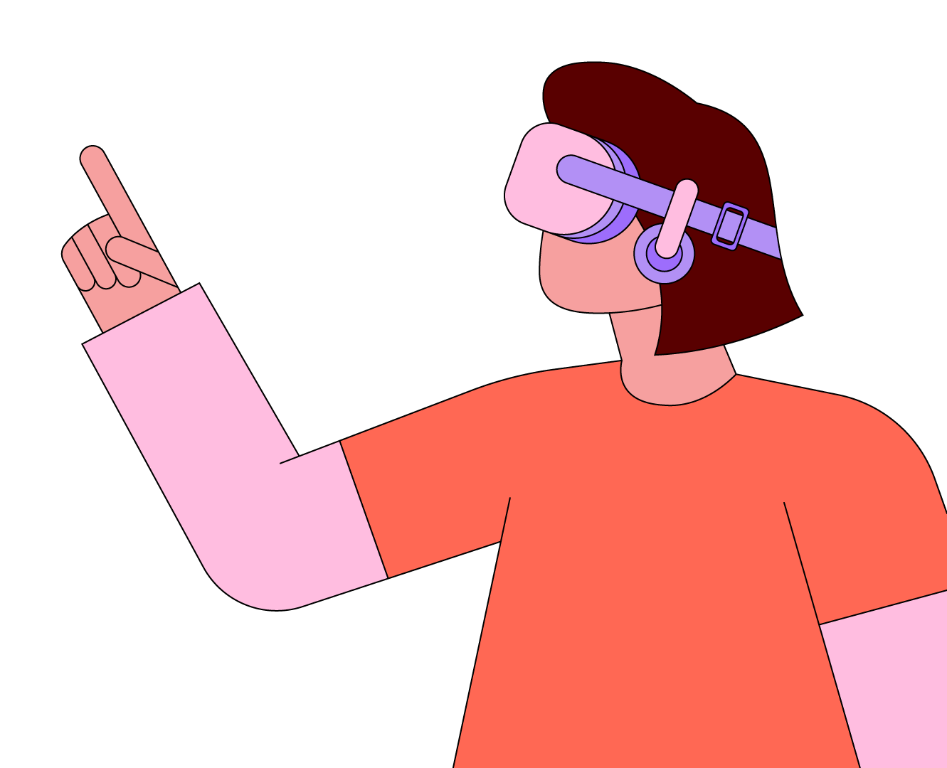
项目导航
收获园
准备间
梳理连接家庭网络基本流程分享交流项目学习活动收获
分析连接家庭网络需求
认识家庭无线网络设备
活动室
挑战台
体验连接无线上网
体验热点共享上网
迁移连接其他数字设备
归纳总结学习活动内容

Slide 4



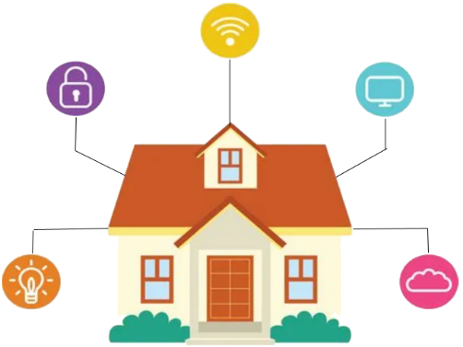
一、准备间
分析连接家庭网络需求
认识家庭无线网络设备

Slide 5
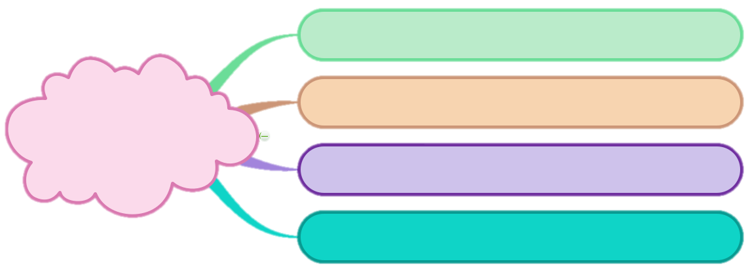

1
2
3
4
准备间
活动室
收获园
挑战台
分析连接家庭网络需求
请拖动文字，将思维导图填写完整。
想一想，连接家庭网络需要考虑哪些因素？
连接我的家庭
无线网络
明确需要联网的家庭数字设备
选择网络服务商，开通网络业务
了解网络资费、网速等信息
组建家庭网络

Slide 6
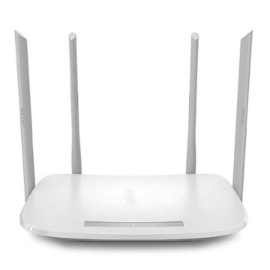
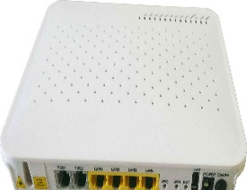
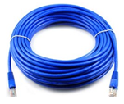
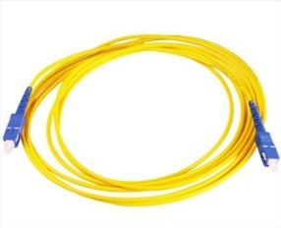
1
2
3
4
准备间
活动室
收获园
挑战台
组建家庭无线网络
思考组建家庭网络需要用到哪些网络设备？你认识这些网络设备吗？它们具有哪些功能？
请将网络设备名称拖动至对应方框内
光 纤
无线路由器
光纤调制解调器
网 线

Slide 7
二、活动室
体验连接无线上网
体验热点共享上网

Slide 8

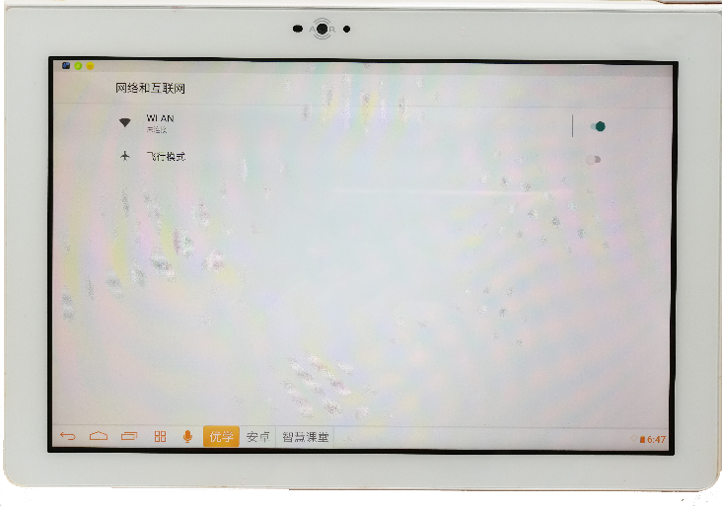
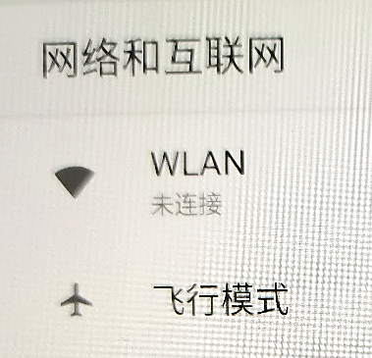
1
2
3
4
准备间
活动室
收获园
挑战台
体验连接无线上网
观察平台电脑联网状态，将结果填写在下表中。
平板电脑当前联网情况是什么样的？想一想，已经开通了网络服务，笔记本电脑还是不能上网，这是为什么呢？
当前平板电脑联网状态： ：
不能上网的原因： ：
：

Slide 9
1
2
3
4
准备间
活动室
收获园
挑战台
体验连接无线上网
尝试选择合适的无线网络，将平板电脑连接到无线网络，并测试连接效果。
请填写学习记录单！
网络连接方式 | 设置过程 | 测试效果
连接无线上网 | 第1步：搜索 | 成 功 未成功
 | 第2步：输入
 | 第3步：访问

Slide 10
1
2
3
4
准备间
活动室
收获园
挑战台
体验热点共享上网
如果家庭无线网络突然断了，该如何上网？
尝试在手机中设置热点，共享给平板电脑，并将测试效果填写在学习记录单中。
网络连接方式 | 设置过程 | 测试效果
连接无线上网 | 第1步：开启 | 成 功 未成功
 | 第2步：设置
 | 第3步：连接
 | 第4步：访问

Slide 11

1
2
3
4
准备间
活动室
收获园
挑战台
体验热点共享上网
交流话题：输入的共享热点密码包含哪些内容？如何设置密码更可靠？
一起来交流探讨吧！
设置密码需要注意的地方
设置密码要包含字母、数字和特殊符号
不使用热点默认密码，注意信息安全

Slide 12
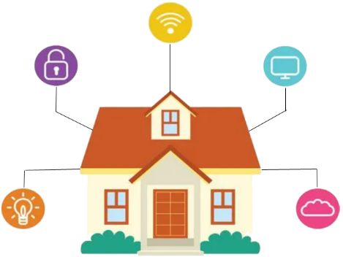
三、收获园
梳理连接家庭网络基本流程
分享交流项目学习活动收获

Slide 13
1
2
3
4
准备间
活动室
收获园
挑战台
梳理连接家庭网络基本流程
根据活动探究，交流讨论家庭网络连接的基本步骤。
请拖动“步骤”进行配对吧！
第一步
连接网络设备
第二步
将设备与网络连接
第三步
准备网络设备

Slide 14
1
2
3
4
准备间
活动室
收获园
挑战台
分享交流项目学习活动收获
本节课在帮助李徽的过程中，你有哪些收获？试着填写学习评价表，对自己的学习情况进行评价。
评价项目 | 评价内容 | 评价结果
知识建构 | 能通过活动实践，将平板电脑连接到家庭无线网络，并能理解家庭无线网络连接的基本步骤。 | 优秀 达标 继续努力
思维迁移 | 能用所学方法，将身边熟悉的数字设备连接到家庭无线网络。 | 优秀 达标 继续努力
语言表达 | 能声音响亮，流利地说出将平板电脑连接到家庭无线网络的操作过程。 | 优秀 达标 继续努力
团队协作 | 能认真倾听，积极与其他学生交流讨论，大胆表达自己的想法。 | 优秀 达标 继续努力

Slide 15
四、挑战台
迁移连接其他数字设备
归纳总结学习活动内容

Slide 16



1
2
3
4
准备间
活动室
收获园
挑战台
迁移连接其他数字设备
利用所学知识，将家中的其它数字设备连接到无线网络吧！
我要连接其他数字设备
其他数字设备： ：
连接网络名称： ：

Slide 17
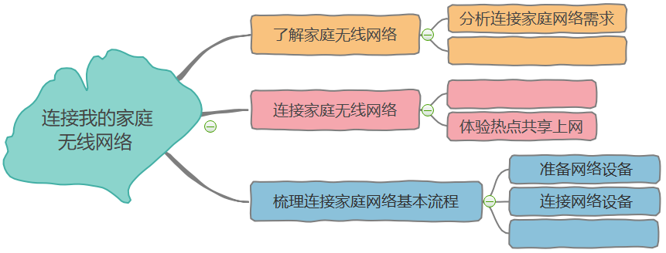

1
2
3
4
准备间
活动室
收获园
挑战台
归纳总结学习活动内容
请将思维导图补充完整，对本次项目学习活动进行归纳总结。

Slide 18
义务教育《信息科技》三年级上册
/ 第1单元 走进我的数字生活
第 2 课 连接我的家庭无线网络
学习嗨翻天，
下次继续嗨！

